Slide 1
Ακολουθία συνδέσμων και αποδοχή αδειών εφαρμογής
childnet.com/star

Slide 2
Κλικ ή Αποφυγή;
Κλικ
Αποφυγή

Slide 3
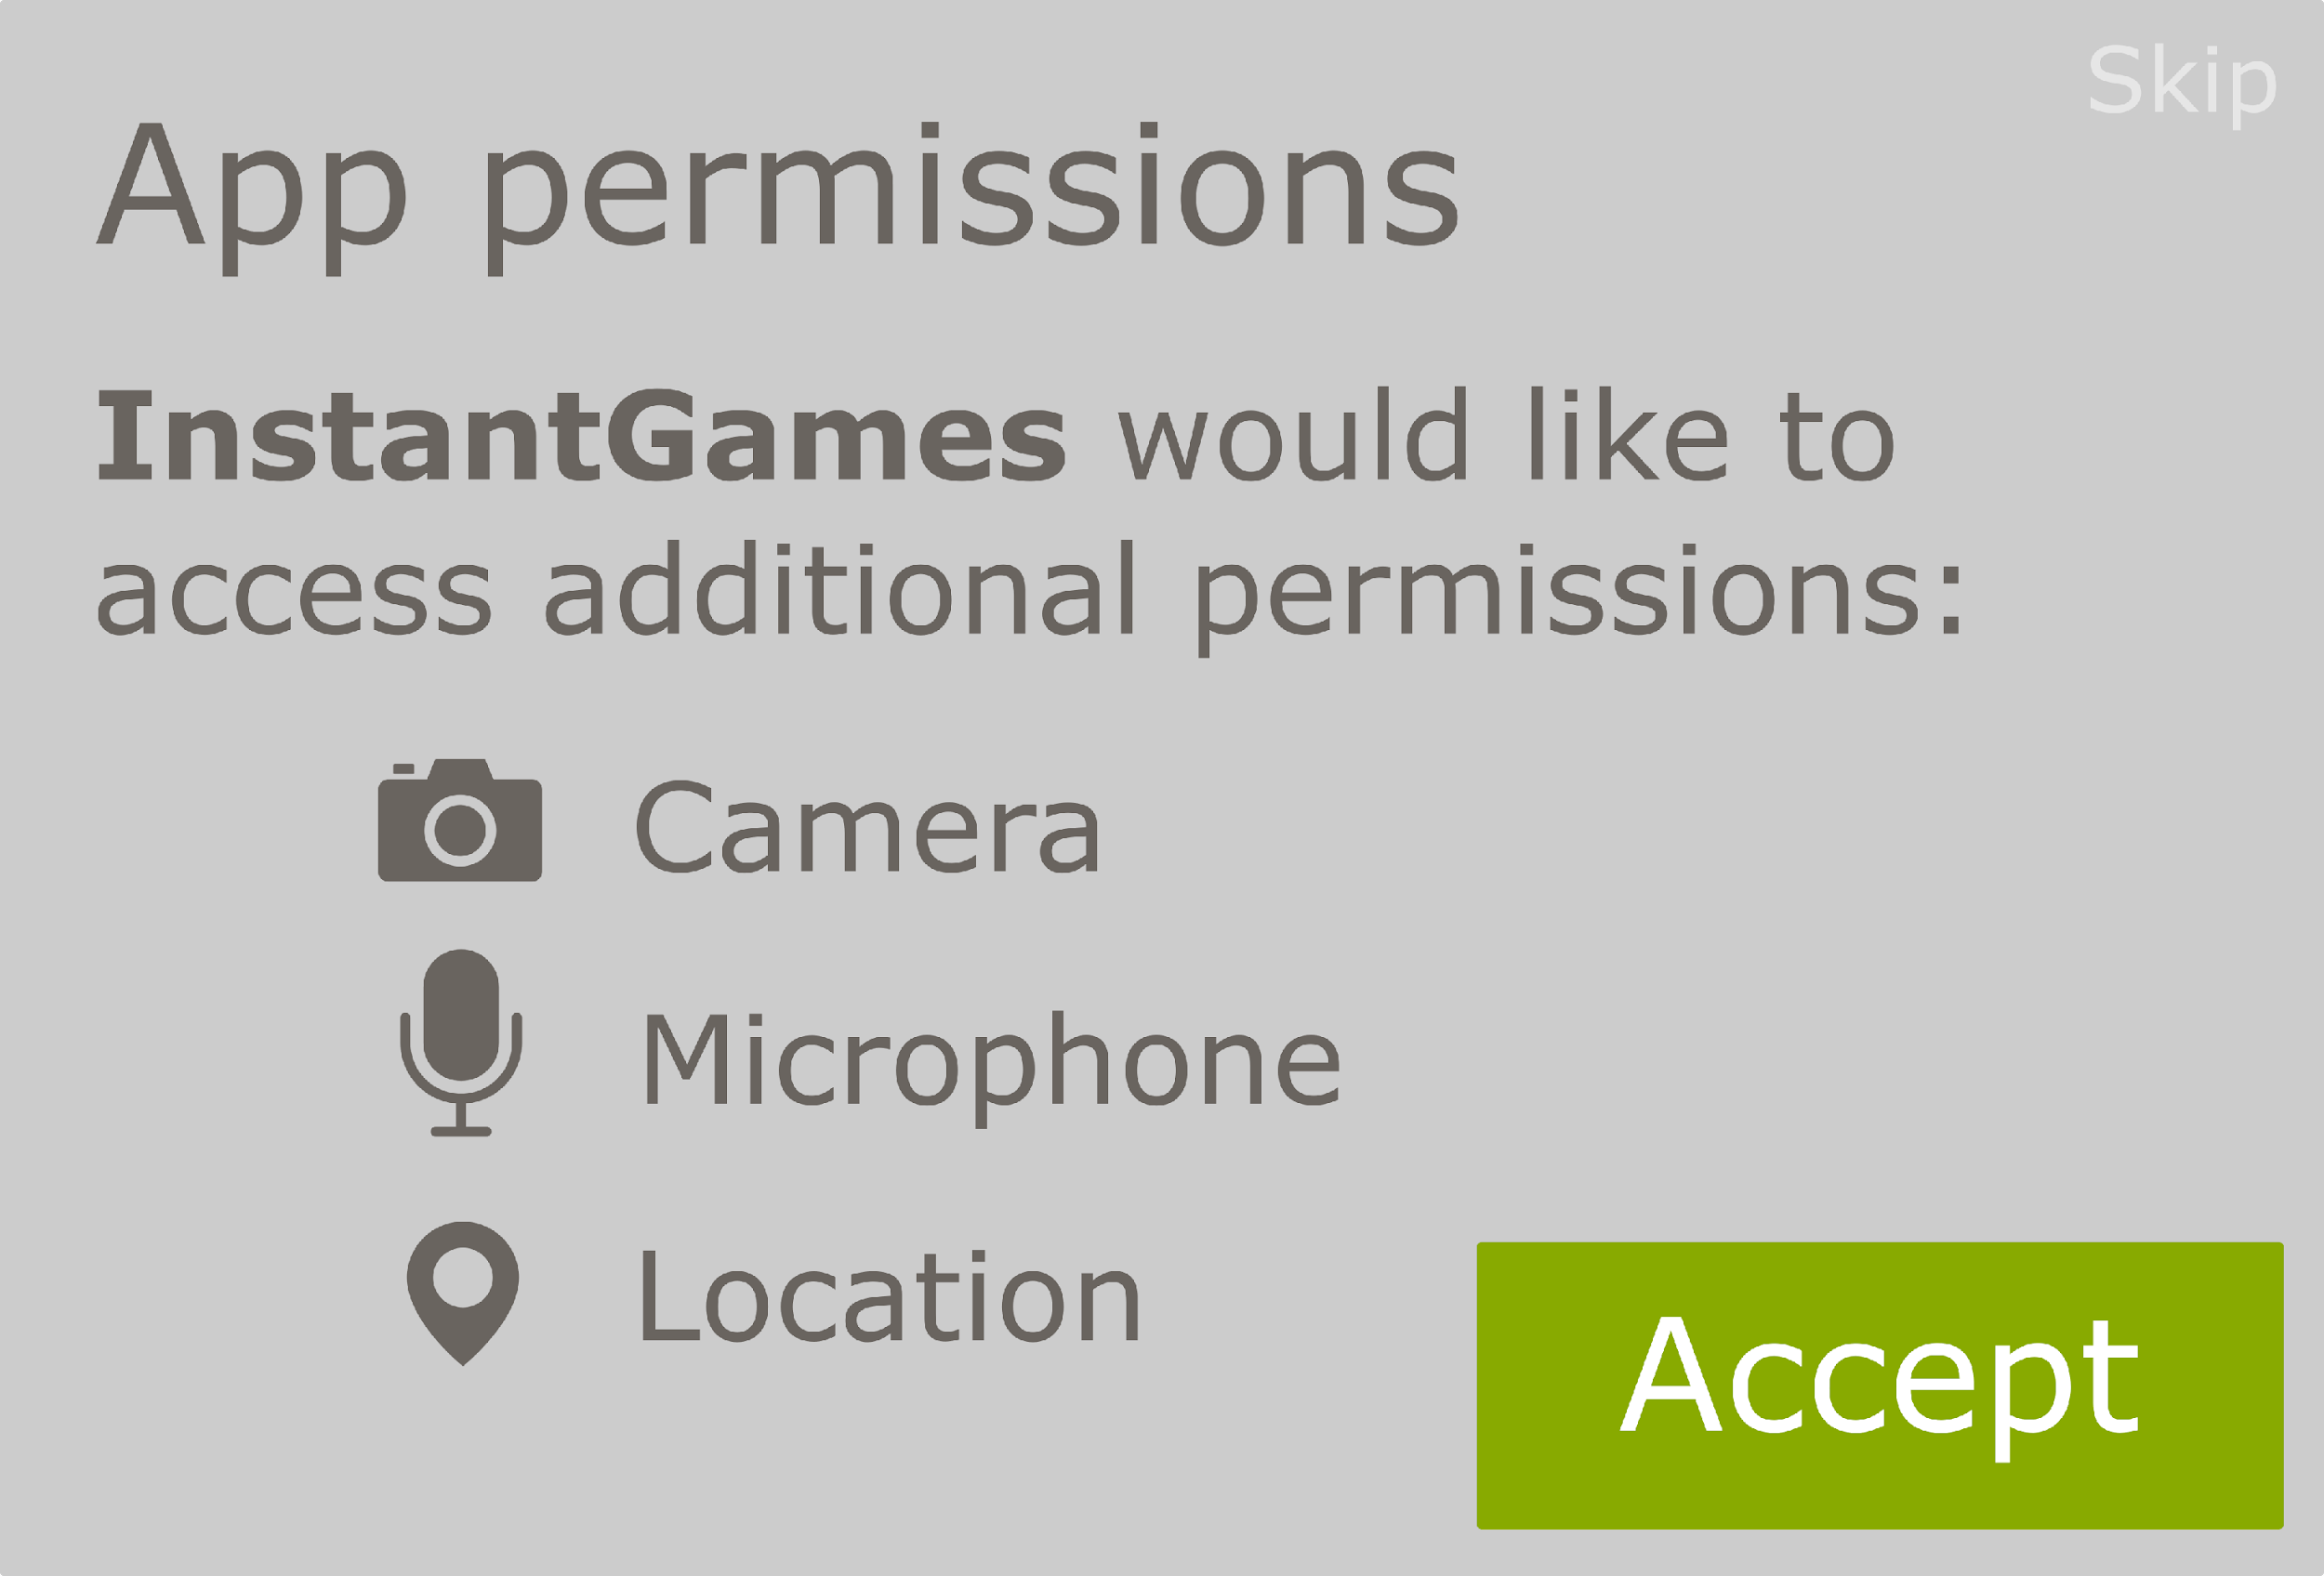
Κλικ ή Αποφυγή;
Αυτό το πλαίσιο εμφανίζεται ενώ παίζετε το αγαπημένο σας παιχνίδι.
Κλικ
ή
Αποφυγή

Slide 4
Μπράβο!
Εάν έχετε ήδη παίξει αυτό το παιχνίδι και λειτούργησε, τότε η εφαρμογή δεν χρειάζεται αυτές τις άδειες.
Μερικές φορές θα ζητήσουν επιπλέον άδεια για πρόσθετες λειτουργίες ή για συλλογή δεδομένων.
Κάντε κλικ για να δείτε το επόμενο παράδειγμα

Slide 5
Προσοχή
Καθώς η εφαρμογή λειτουργούσε ήδη, δεν χρειάζεται αυτές τις άδειες.
Μερικές φορές θα ζητήσουν επιπλέον άδεια για πρόσθετες λειτουργίες ή για συλλογή δεδομένων.
Κάντε κλικ για να δείτε το επόμενο παράδειγμα

Slide 6
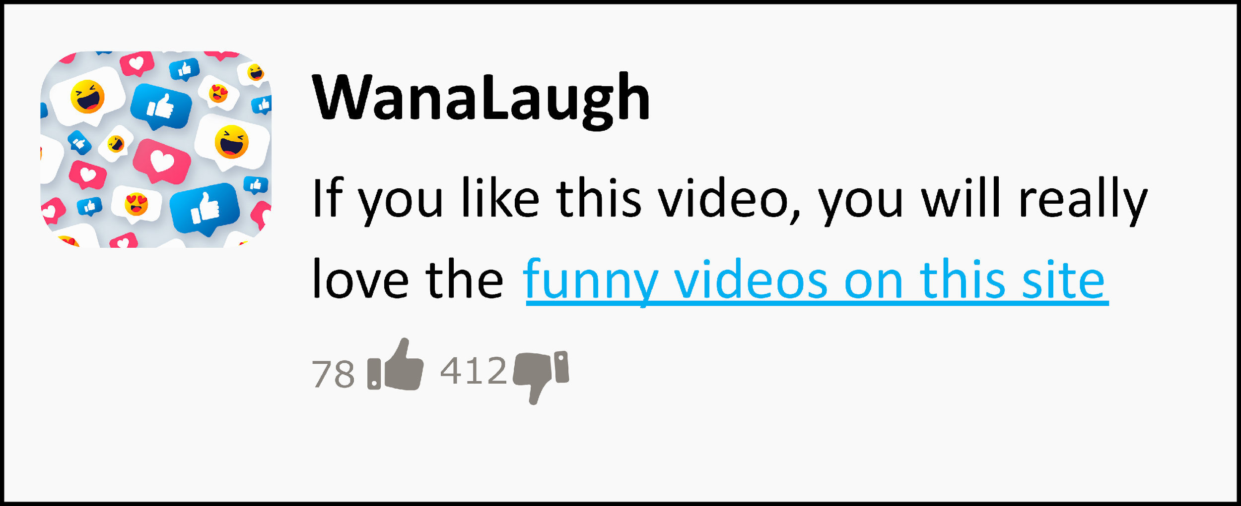
Κλικ ή Αποφυγή;
Βλέπετε αυτό το σχόλιο κάτω από ένα αστείο βίντεο που έχετε παρακολουθήσει στο διαδίκτυο.
Κλικ
Αν σου άρεσε αυτό το βίντεο, θα σου αρέσει
ή
και το
Αποφυγή

Slide 7
Μπράβο!
Δεν γνωρίζετε αυτό το άτομο ή πού θα σας πάει ο σύνδεσμος, επομένως είναι καλύτερο να μην κάνετε κλικ σε αυτόν.
Κάντε κλικ για να δείτε το επόμενο παράδειγμα

Slide 8
Προσοχή
Δεν γνωρίζετε αυτό το άτομο ή πού θα πάει ο σύνδεσμος, επομένως είναι καλύτερο να μην κάνετε κλικ σε αυτόν.
Μπορεί να είναι ένας ιός ή κάτι που δε θέλετε να δείτε.
Κάντε κλικ για να δείτε το επόμενο παράδειγμα

Slide 9
Κλικ ή Αποφυγή;
Αυτό το αναδυόμενο παράθυρο εμφανίζεται ενώ είστε συνδεδεμένοι.
Κλικ
ΣΥΓΧΑΡΗΤΗΡΙΑ!
ή
Δεν είναι αστείο!
Είσαι ο 1.000.000 επισκέπτης μας!
Πάτα εδώ για να πάρεις το δώρο σου
Αποφυγή

Slide 10
Μπράβο!
Απλά επειδή κάπου λέει ότι έχετε κερδίσει ένα βραβείο δε σημαίνει ότι είναι αλήθεια.
Εάν δε συμμετείχατε σε ένα διαγωνισμό, τότε είναι απίθανο να έχετε κερδίσει κάποιο βραβείο.
Κάντε κλικ για να δείτε το επόμενο παράδειγμα

Slide 11
Προσοχή
Εάν δε συμμετείχατε σε ένα διαγωνισμό, τότε είναι απίθανο να έχετε κερδίσει κάποιο βραβείο.
Κάνοντας κλικ στον σύνδεσμο μπορεί να σας μεταφέρει οπουδήποτε ή να σας ζητήσει να δώσετε τα προσωπικά σας στοιχεία.
Κάντε κλικ για να δείτε το επόμενο παράδειγμα

Slide 12
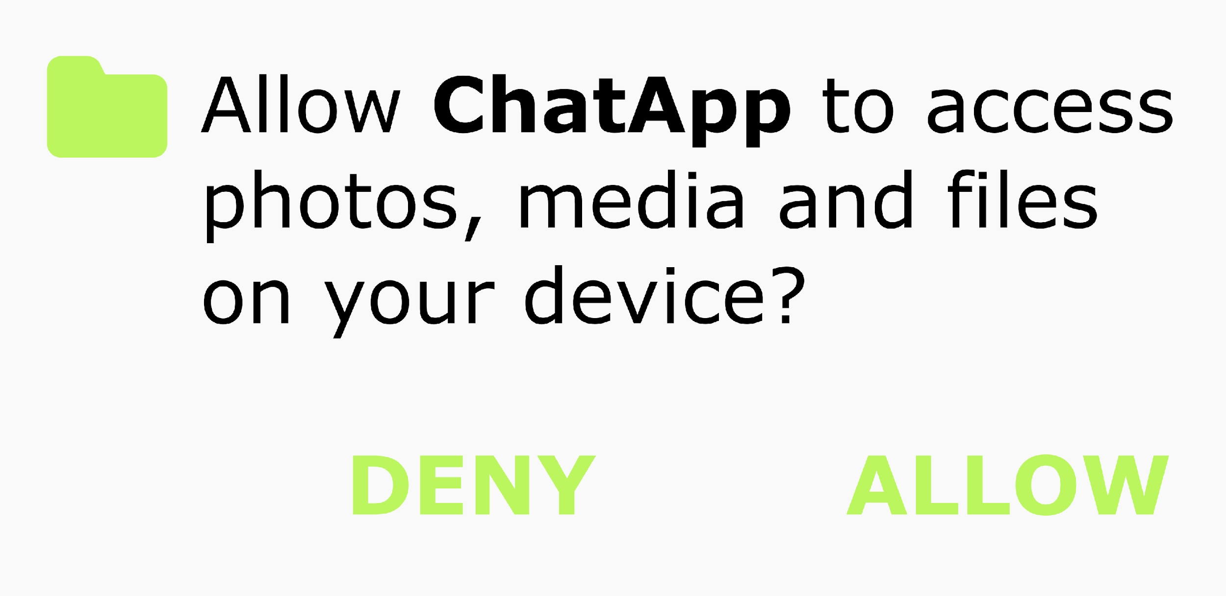
Κλικ ή Αποφυγή;
Αυτό το πλαίσιο εμφανίζεται ενώ στέλνετε μηνύματα στους φίλους σας στο διαδίκτυο.
Κλικ
ή
Αποφυγή

Slide 13
Αυτό εξαρτάται
Εάν στέλνετε στους φίλους σας μια φωτογραφία ή ένα βίντεο που έχετε αποθηκεύσει στο τηλέφωνό σας, τότε η εφαρμογή θα χρειαστεί αυτήν την άδεια.
Εάν δε στέλνετε τίποτα, μην αποδεχτείτε αυτήν την άδεια.
Κάντε κλικ για να δείτε το επόμενο παράδειγμα

Slide 14
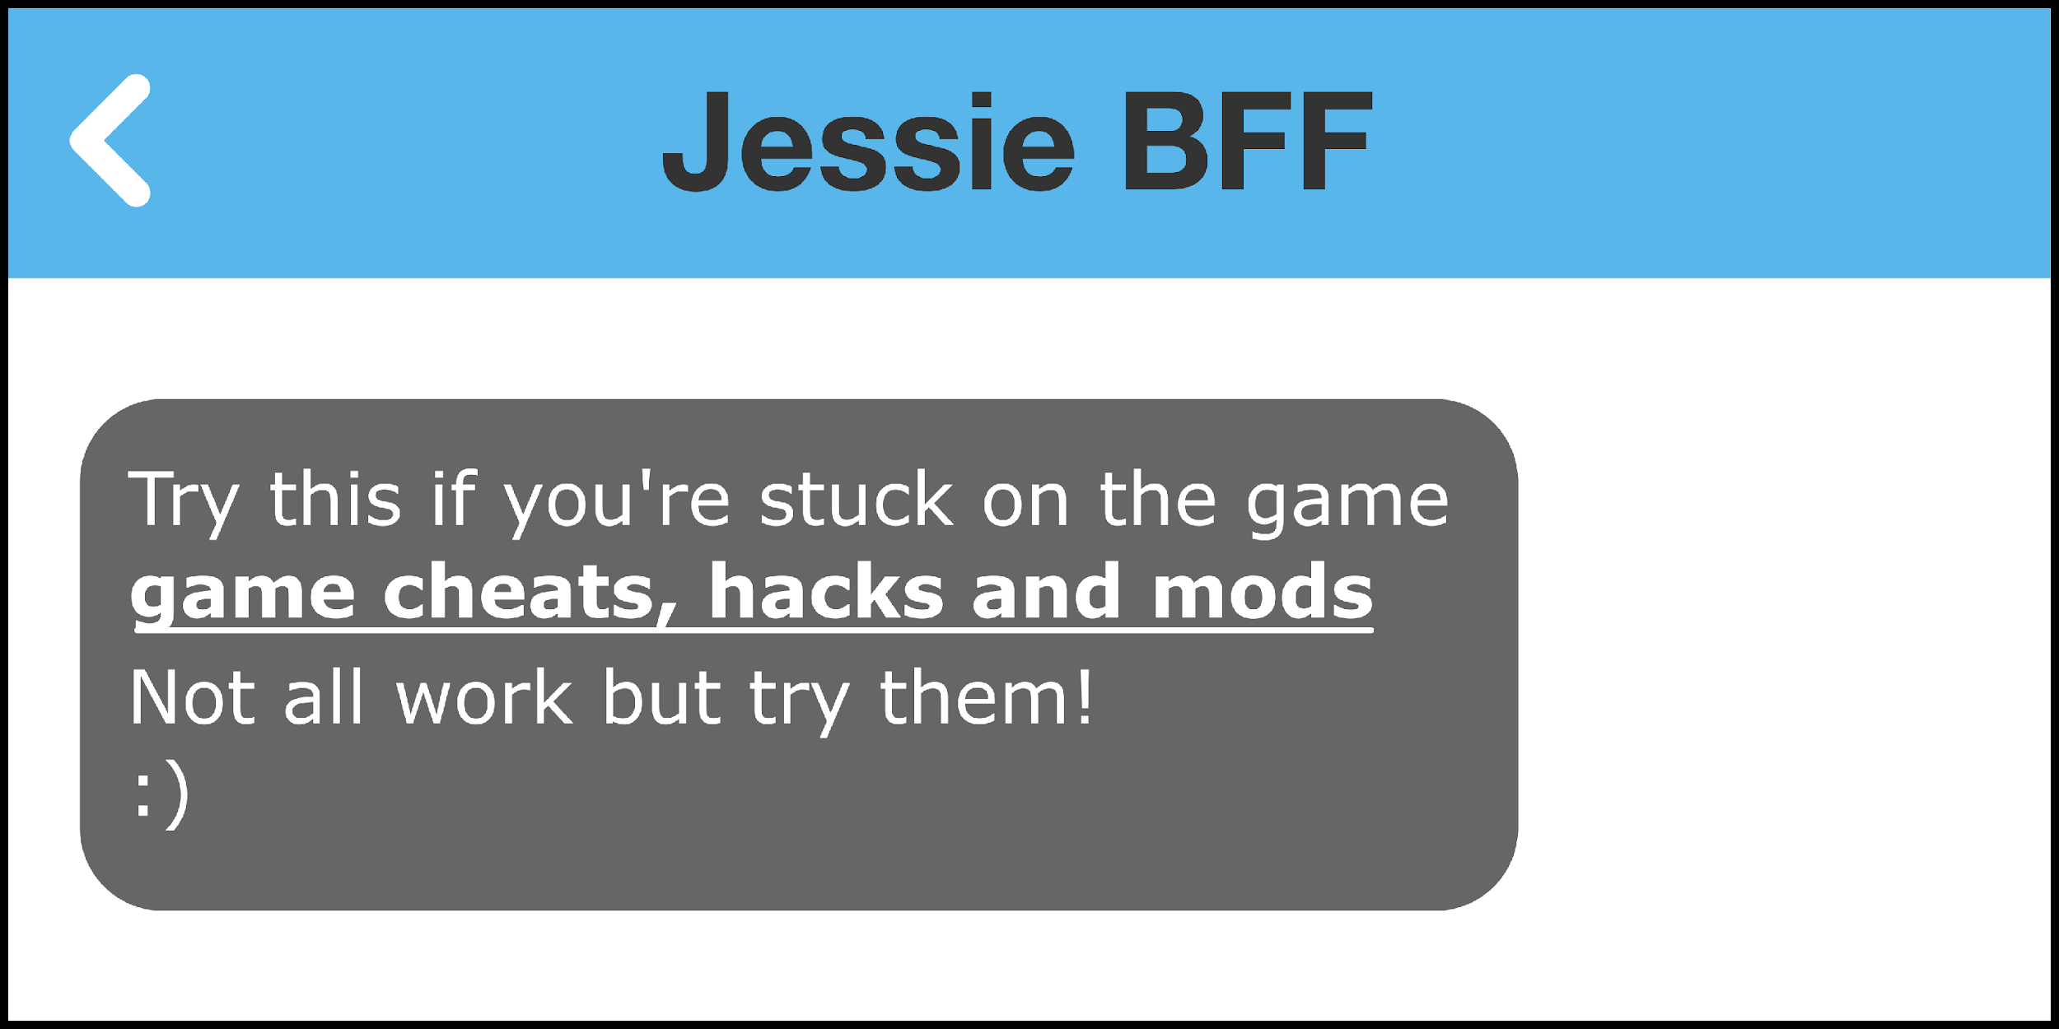
Κλικ ή Αποφυγή;
Σας αποστέλλεται αυτό το μήνυμα διαδικτυακά.
Κλικ
Δοκίμασε αυτό αν κολλήσεις στο παιχνίδι game cheats, hacks and mods. Δε λειτουργούν όλα, αλλά δοκίμασέ τα! ☺
ή
Αποφυγή

Slide 15
Αυτό εξαρτάται
Εάν αυτό είναι από τον φίλο σας ή από κάποιον που γνωρίζετε και εμπιστεύεστε, τότε ίσως είναι εντάξει να πατήσετε στον σύνδεσμο.
Ωστόσο, δεν είναι αξιόπιστα όλα όσα μας στέλνουν οι φίλοι μας. Μπορεί να έκαναν κλικ σε κάτι αναξιόπιστο και σε αυτό το μήνυμα μας λένε ότι δεν λειτουργούν όλα τα hacks.
Κάντε κλικ για να δείτε το επόμενο παράδειγμα

Slide 16
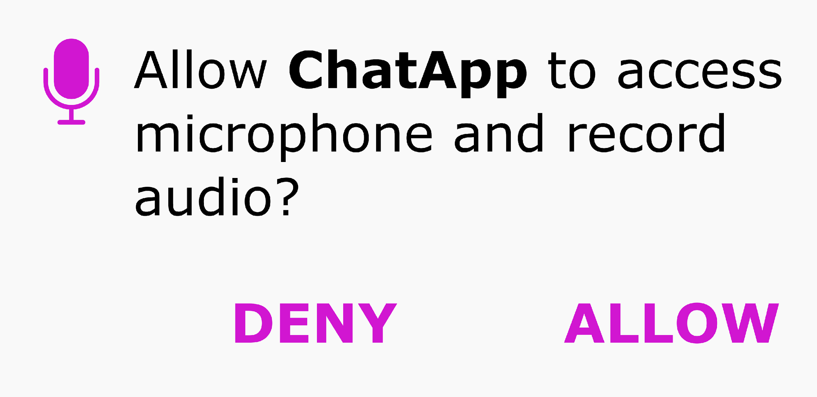
Κλικ ή Αποφυγή;
Αυτό το πλαίσιο εμφανίζεται ενώ στέλνετε μηνύματα στους φίλους σας στο διαδίκτυο.
Κλικ
ή
Αποφυγή

Slide 17
Αυτό εξαρτάται
Εάν στέλνετε στους φίλους σας μια φωνητική σημείωση ή βίντεο ή πραγματοποιείτε βιντεοκλήση, τότε η εφαρμογή θα χρειαστεί αυτήν την άδεια.
Εάν δεν κάνετε αυτές τις ενέργειες, τότε μην αποδεχτείτε αυτήν την άδεια.
Κάντε κλικ για να δείτε το επόμενο παράδειγμα

Slide 18
Top tips
Να θυμάστε πάντα…
Κάντε κλικ σε συνδέσμους μόνο εάν γνωρίζετε:
Από ποιον στάλθηκαν.
Που οδηγεί το λινκ.
Αποδεχτείτε άδειες εφαρμογών μόνο εάν χρειάζονται για να λειτουργήσει η εφαρμογή.
Επικοινωνήστε με έναν έμπιστο ενήλικα εάν δεν είστε σίγουροι.

